Slide 1

ВЕТЕРАНЫ
на заслуженном отдыхе
муниципального дошкольного образовательного учреждения
детский сад №117 «Электроник»

Slide 2
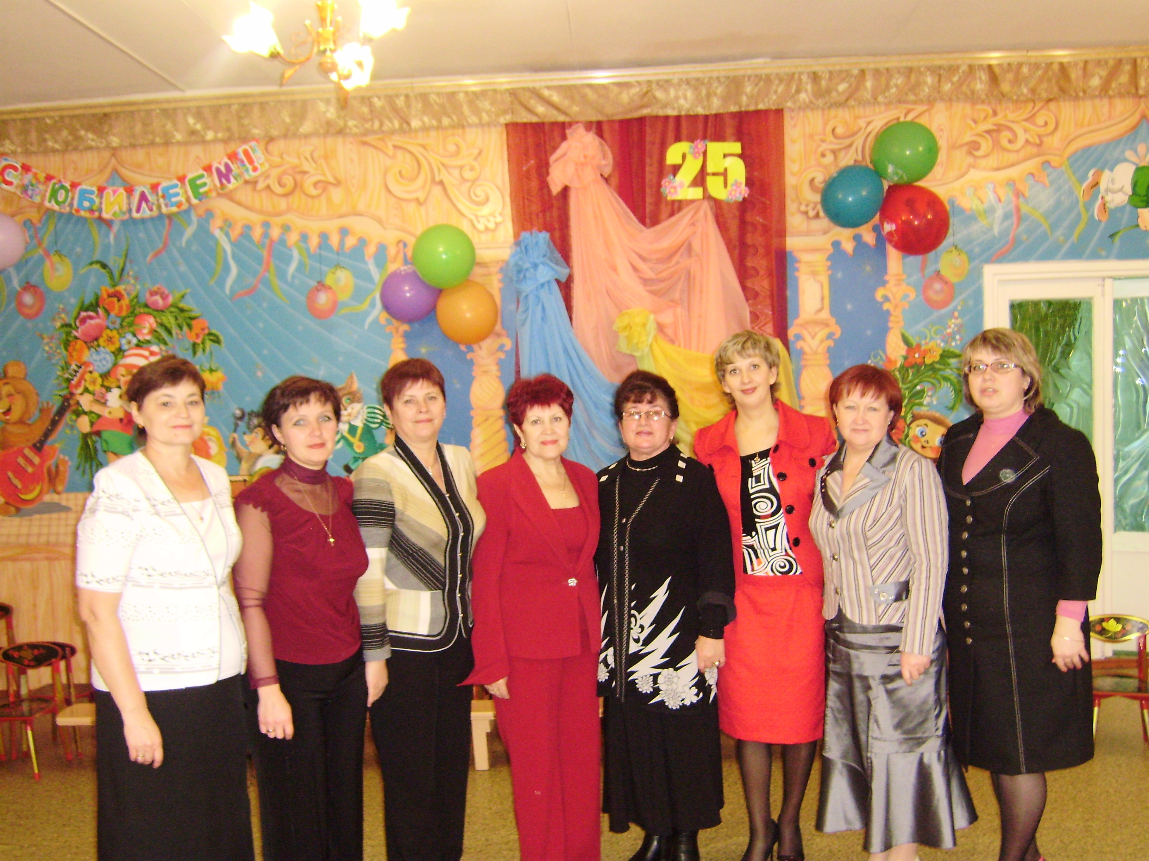
Заведующая ДОУ
с ноября 1983 года по май 1990 года
КАЙНОВА
Галина Николаевна

Slide 3
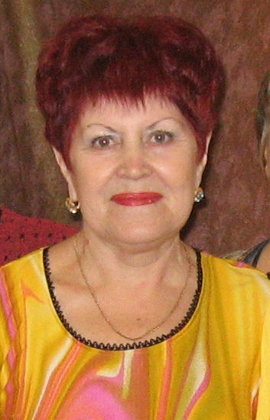
Заведующая ДОУ
с мая 1990 года по октябрь 2007 года
АВДЮХОВА
Ольга Николаевна

Slide 4
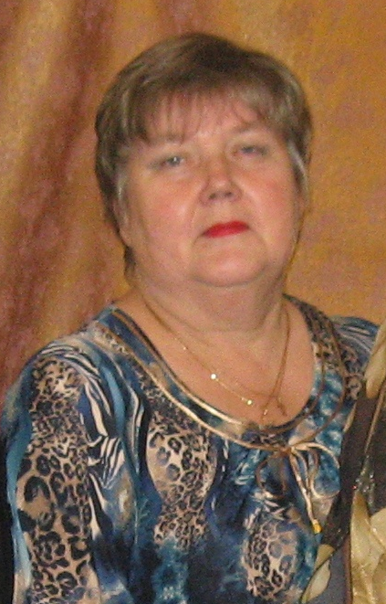
Воспитатель
ПРОХОРОВА
Алевтина Петровна

Slide 5
Воспитатель
КОЛОСОВА
Тамара Николаевна

Slide 6
Воспитатель
КУДИНОВА
Тамара Николаевна

Slide 7
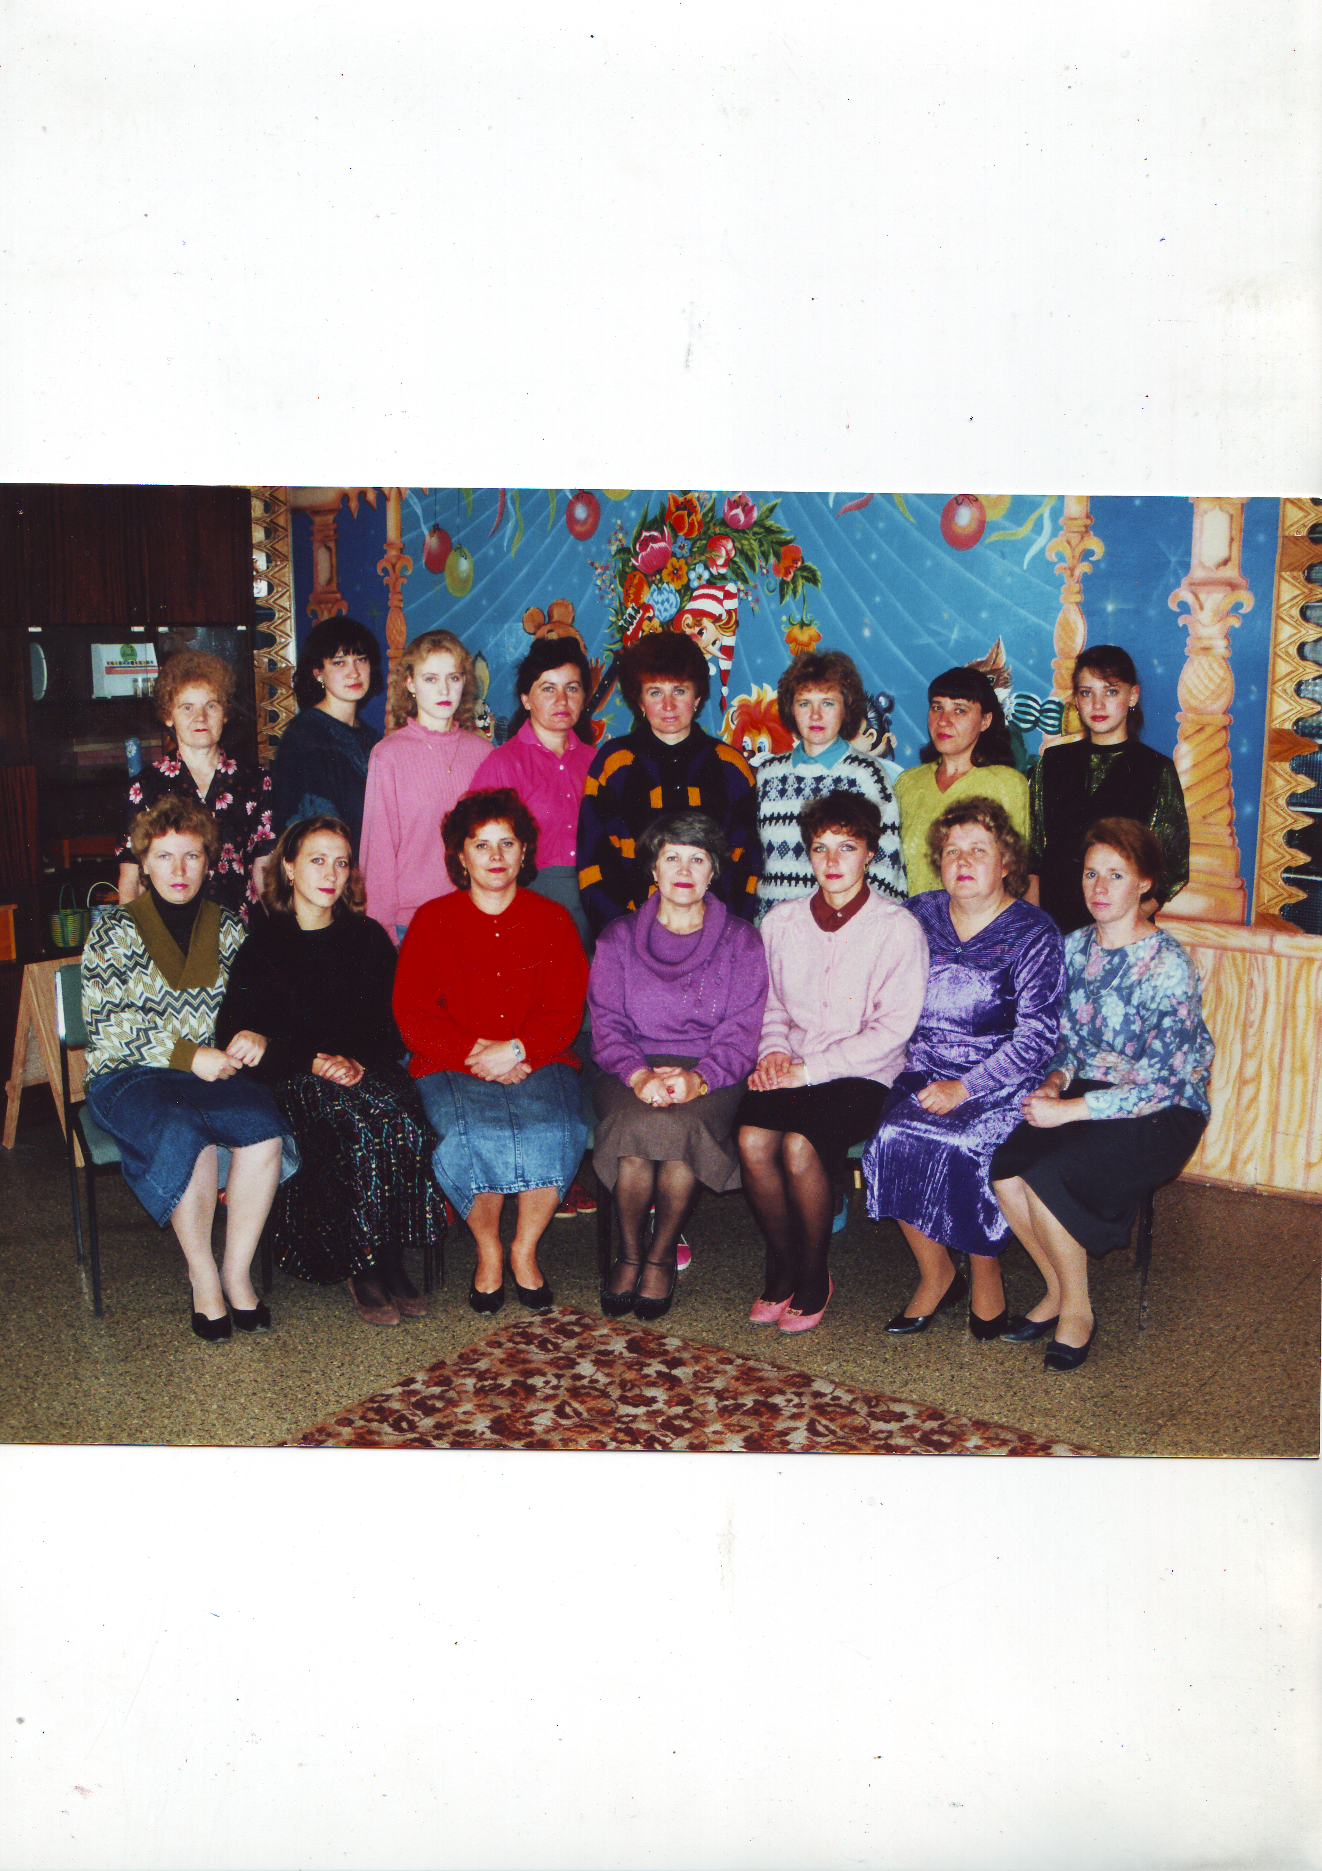
Младший воспитатель
ЧИСТЯКОВА
Валентина Николаевна

Slide 8
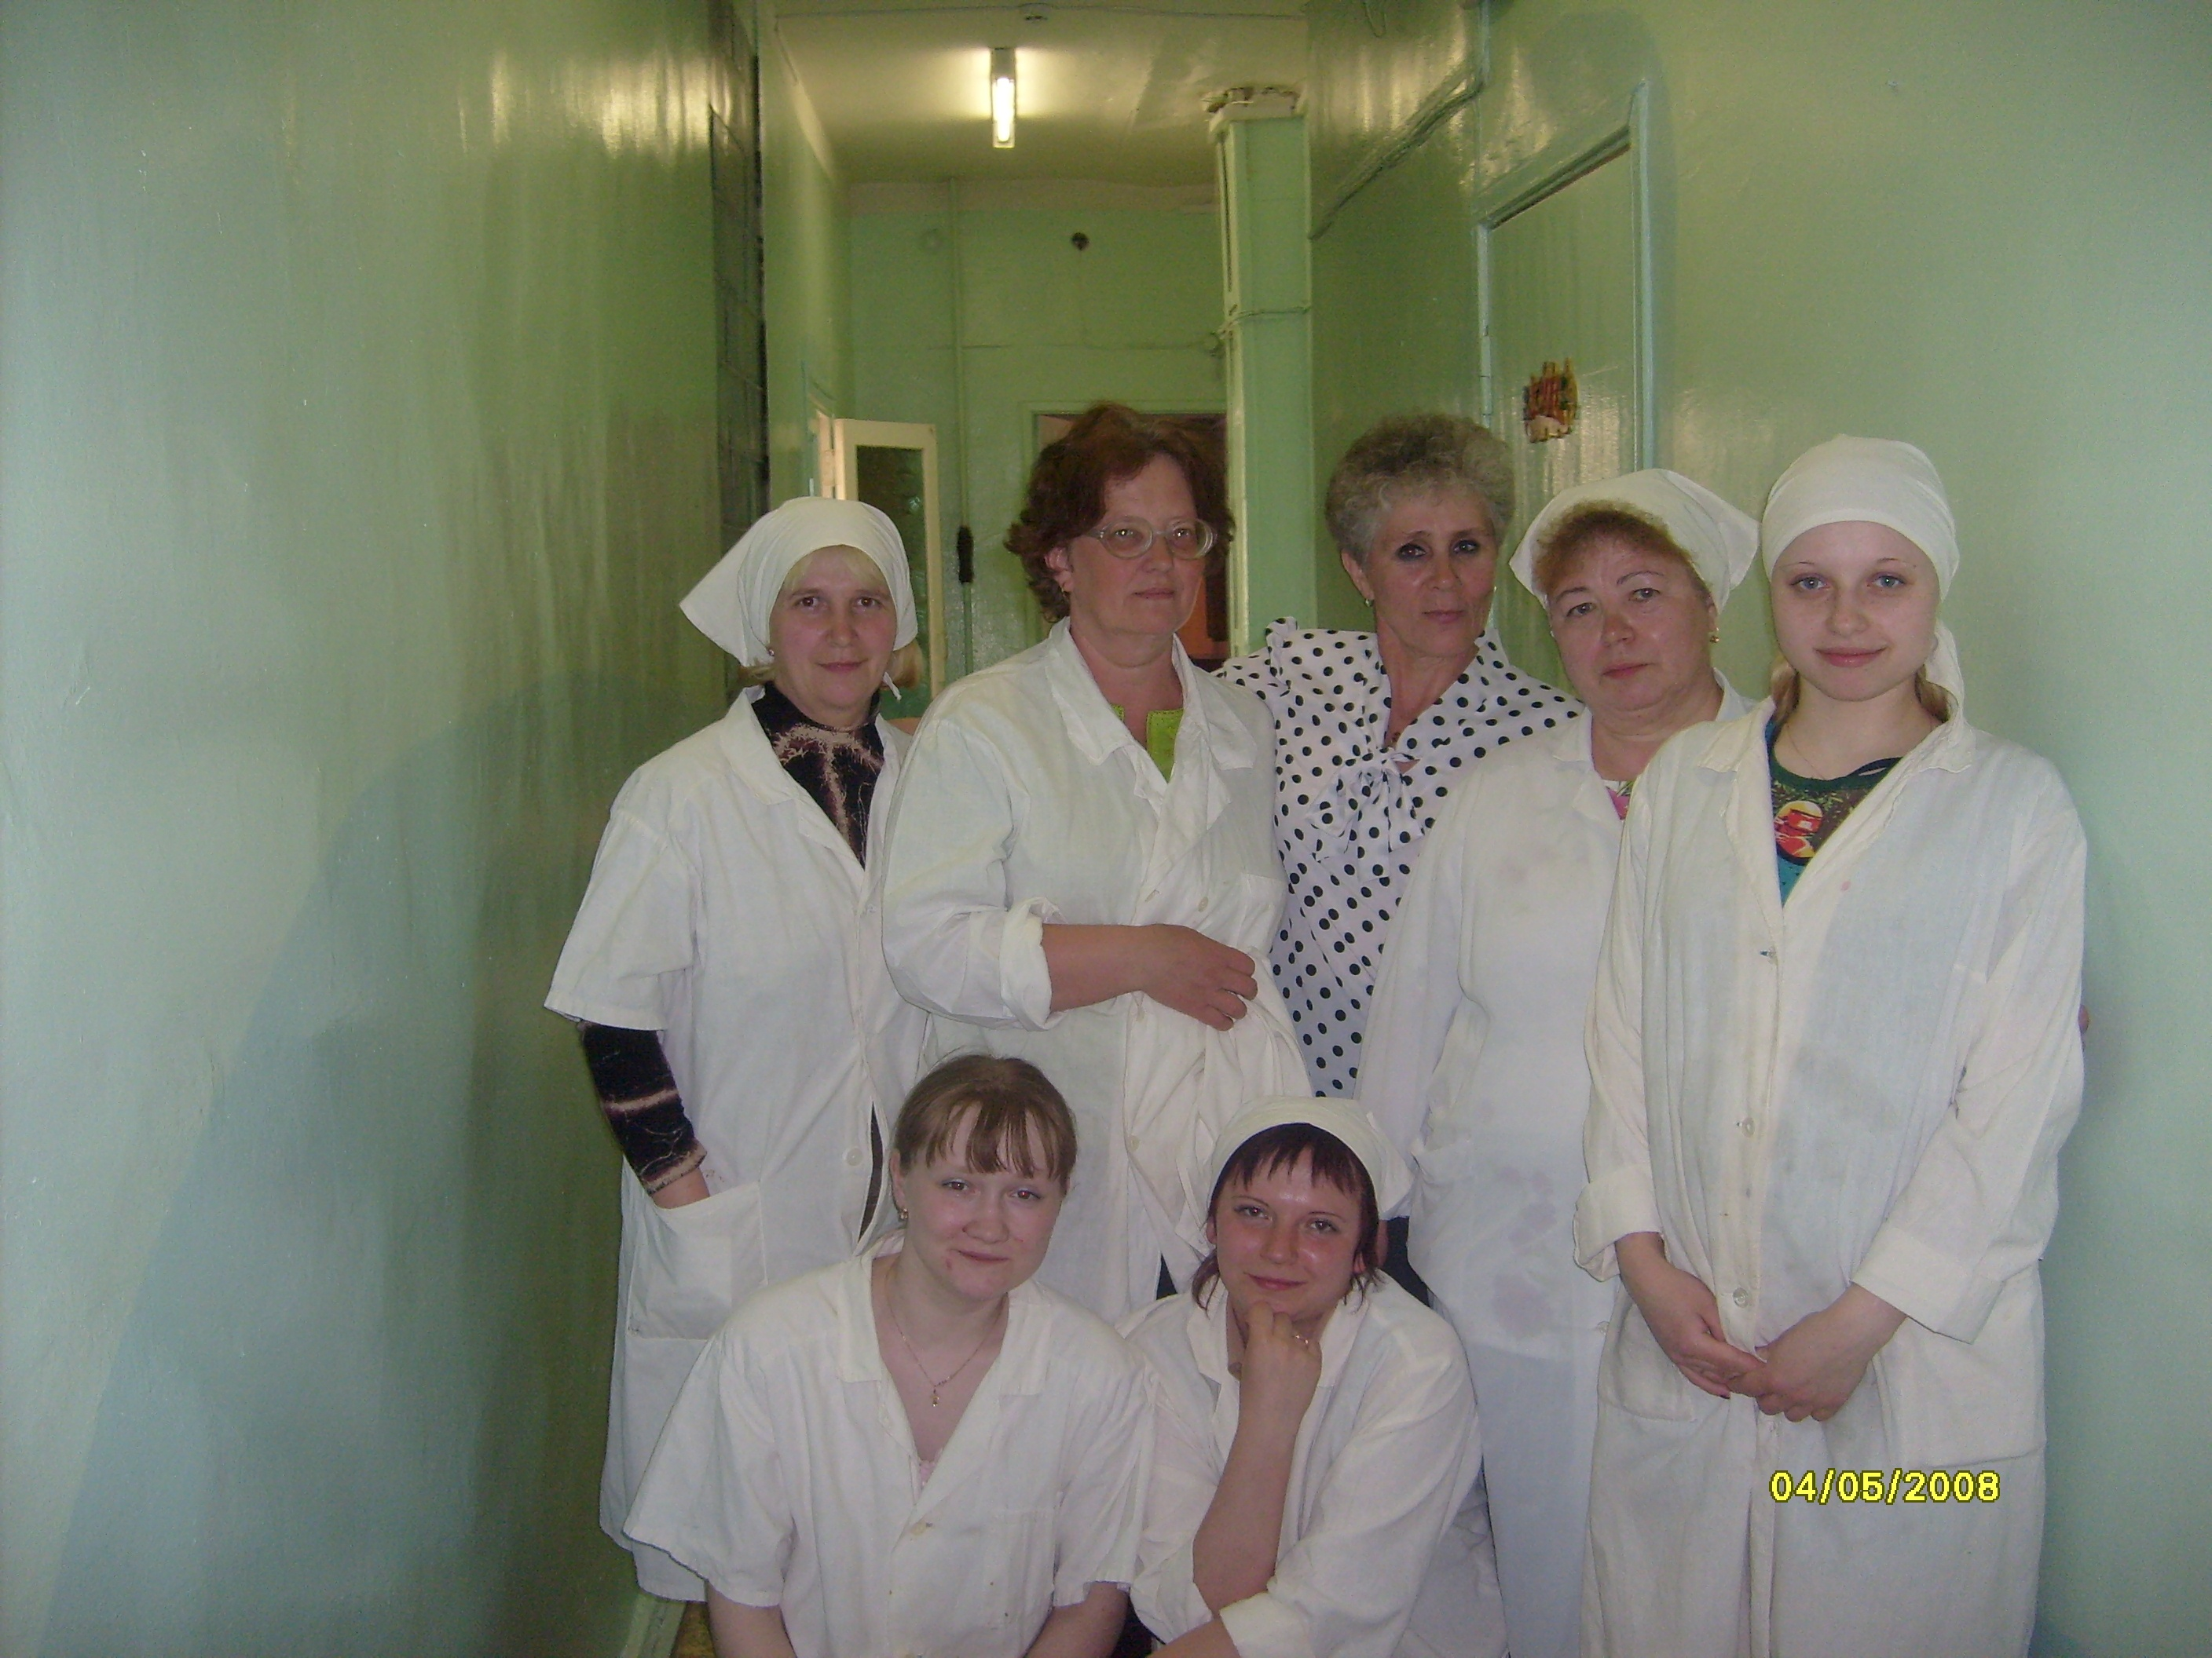
Младший воспитатель
ХУДЯКОВА
Нина Петровна

Slide 9
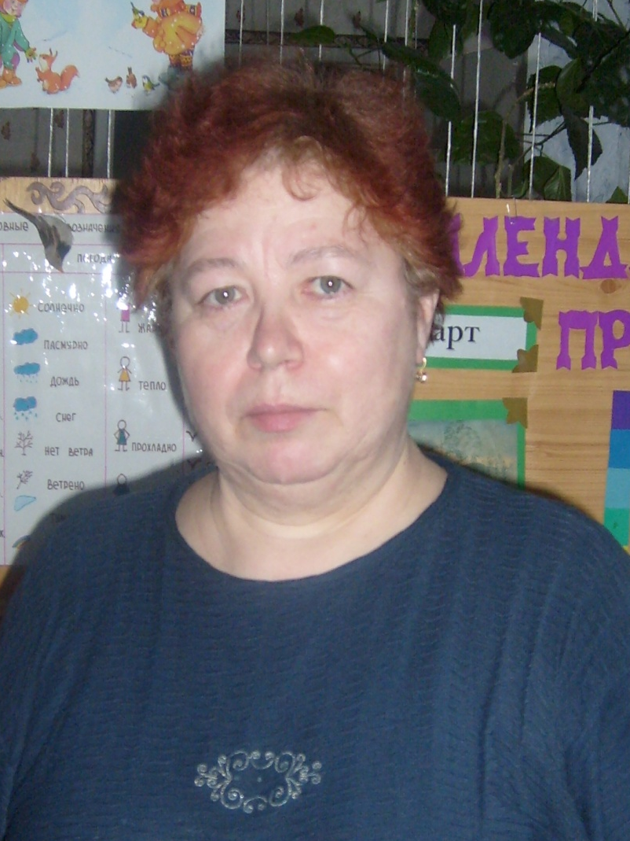
Младший воспитатель
ХОВАНСКИХ
Людмила Витальевна

Slide 10
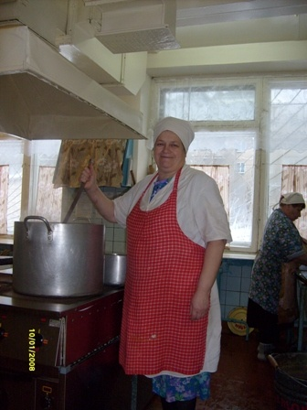
Шеф-повар
ЦВЕТКОВА
Галина Николаевна

Slide 11
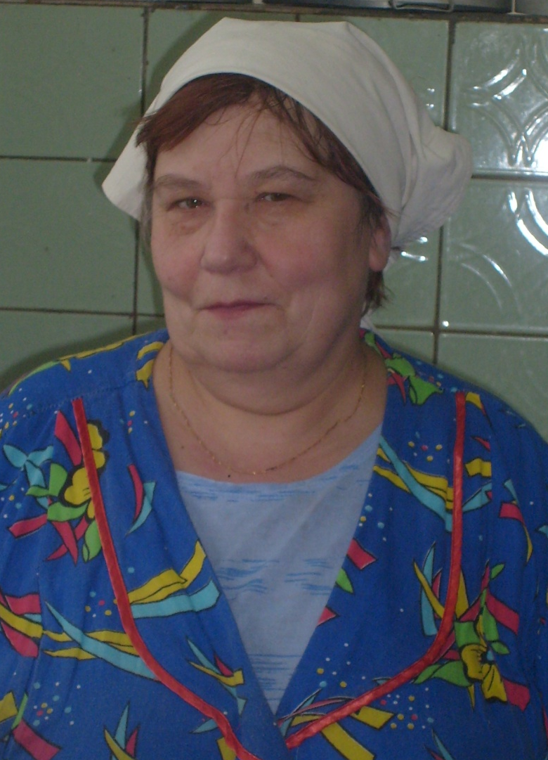
Рабочая по кухне
ЧАБАНОВА
Валентина Алексеевна

Slide 12
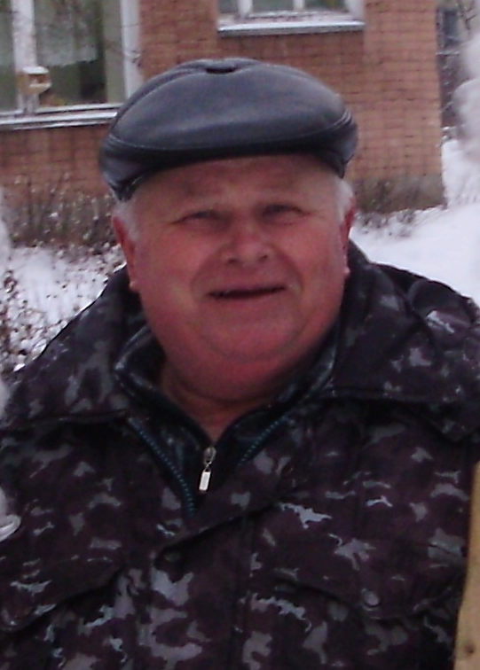
Дворник
ИВАНОВ
Владимир Александрович

